Slide 1
Самые популярные символы иудаизма
Работу выполнил Мальков Станислав 5а класс

Slide 2
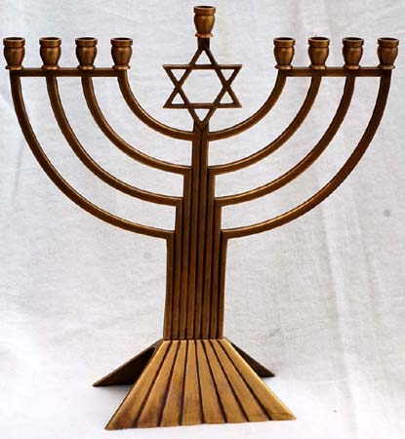
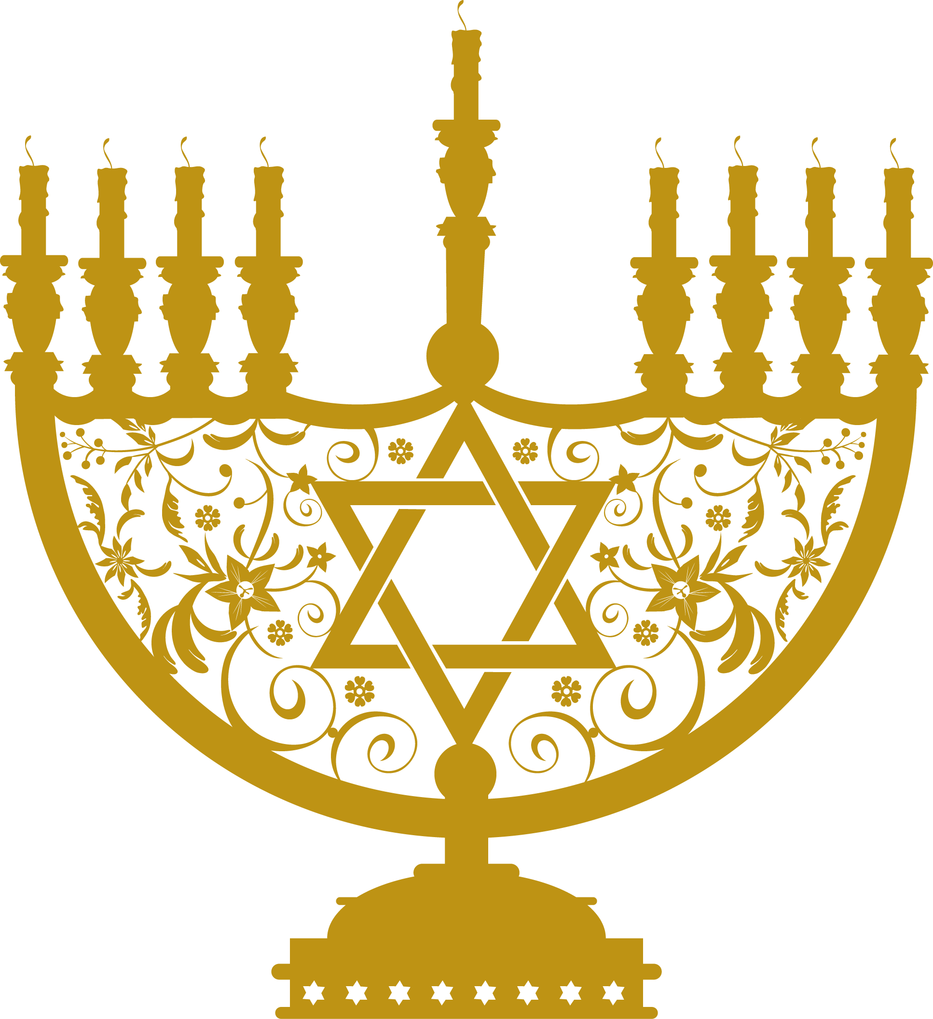
Менора
Иудейская «менора» (в форме подсвечника с семью ответвлениями), или священный семисвечник, описан в книге Исход (25:31-40) как сделанный из золота семиствольный светильник с миндалевидными чашами масляных ламп (позже свечей).
Notes:
Ее освящение связано с историческим случаем, когда после осквернения Иерусалимского храма греками (V в. до н. э.), испачкавшими все запасы священного масла, менора с однодневным запасом масла прогорела целых девять дней. Этот случай был признан раввинами чудесным. «Еврейская энциклопедия» так истолковывает ее облик: «Семисвечная менора служит символом сотворения мира в 7 дней, средняя ветвь олицетворяет субботу... Вместе с тем 7 ветвей должны напоминать землю — 6 сторон мира и небеса». Семь ветвей меноры толкуются так же, как семь дней недели. В настоящее время менора — наиболее распространенная национальная и религиозная еврейская эмблема. Она служит основным элементом герба государства Израиль.

Slide 3
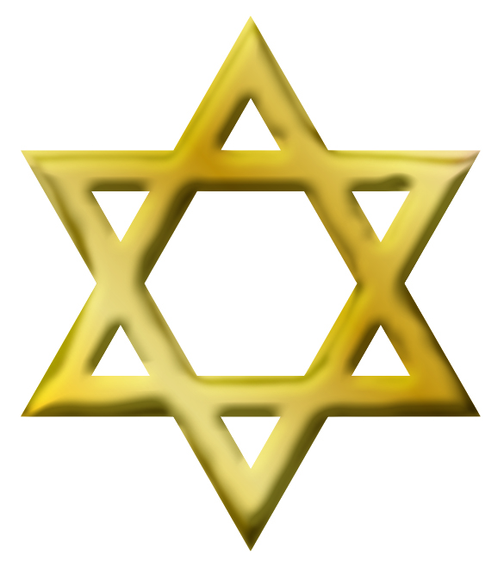
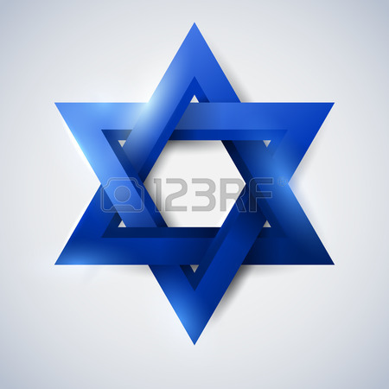
Звезда Давида (Маген-Давид)
Шестиконечная звезда Давида состоит из двух взаимно перекрывающихся равносторонних треугольников, один из которых развернут на 180 градусов относительно другого
Notes:
У евреев она называется «щит Давида», что на иврцте звучит как Маген-Давид. Эти треугольники символически представляют две стихии: огонь и воду. Во времена Давида под знаком шестиконечной звезды состоялось объединение иудеев с другими народностями Израиля. Вторичное рождение этого символа произошло в Пражской синагоге, где с XVIII века началось движение за воссоединение рассеянной по миру еврейской нации и образование еврейского государства на месте, с которого этот народ был изгнан.
Мистическое и магическое значение звезды Давида можно считать общепризнанным. Особенной популярностью она пользовалась в Средние века. Нынче на государственном флаге Израиля на белом фоне синим цветом изображен Маген-Давид.

Slide 4
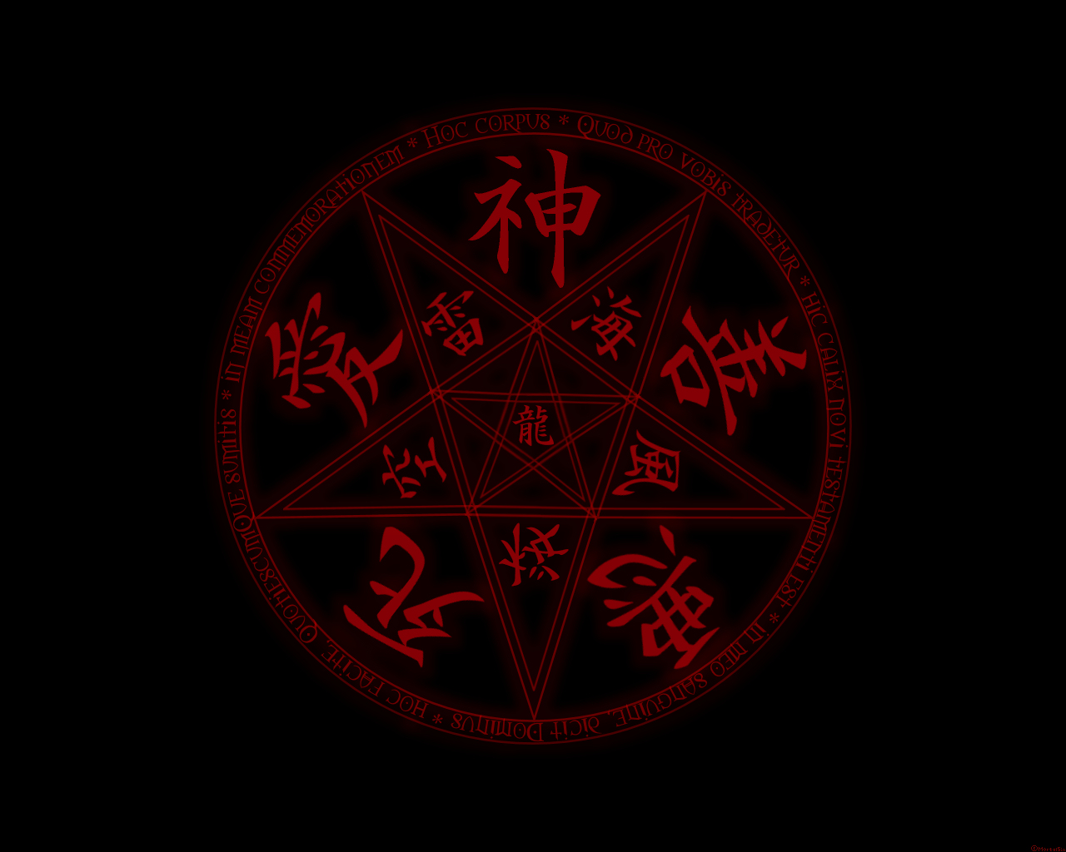
Пентаграмма (пентакль, пятиконечная звезда или Печать Соломона)
Не менее часто, чем звезда Давида, в амулетах и магии используется и другая звезда — пятиконечная, также называемая пентаграммой, или пентаклем (или же звездой Соломона).

Slide 5
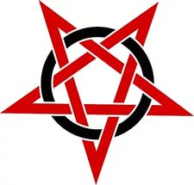
Notes:
Однако отдавать авторство даже этому великому царю и магу было бы сомнительным. Название этого знака происходит от греч. pentagrammon (от «pente» — «пять» и «gramma» — «линия»). Это правильный пятиугольник, на каждой стороне которого построены равнобедренные треугольники, равные по высоте. Издревле это был самый распространенный магический символ.
В отличие от шестиконечной звезды Давида, родиной которой является Израиль, пентаграмма встречается на раскопках и более древних цивилизаций. Пятиконечная звезда — как нормальная, так и перевернутая — была известна жителям Вавилона, Ассирии, Индии, Китая, Перу, Мексики. У Пифагора и его учеников пентаграмма была священным символом телесно-духовной гармонии и на этом основании стала знаком здоровья. Символически пятиконечная звезда представляет человека с вытянутыми руками и ногами. Если голова человека обращена вверх, пентаграмма рассматривается как знак света, счастья и мира; если же звезда перевернута, то она превращается в символ Сатаны и сил зла. Традиционно форма, сориентированная вверх одним острием, называется «беломагической», обратная — «черномагической». Беломагический способ рисования требует начинать с левого зубца, затем вести линию направо, оттуда налево вниз и т. д., пока движением справа вниз фигура не будет закончена в исходном пункте. В «черномагический» вариант часто

Slide 6
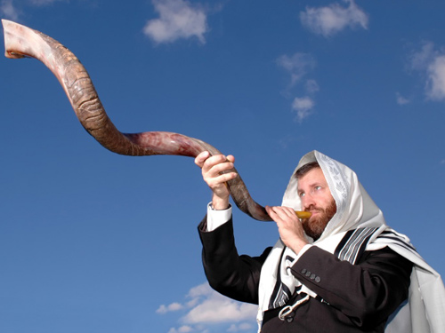
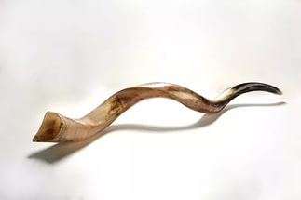
Шофар
Священный бараний рог, который звучит в дни праздников Рош га-Шана и Йом Кипур — День искупления. В этот день всем разрешается попробовать потрубить в него.

Slide 7
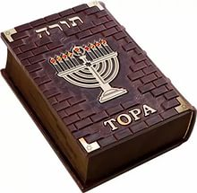
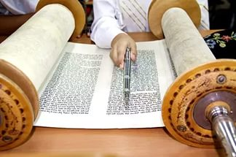
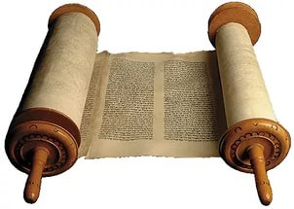
Тора
Свитки Торы. На протяжении по меньшей мере 3000 лет текст Торы (Ветхого Завета) переписывался вручную, а затем выверялся людьми весьма почетной профессии — специально подготовленными считчиками Торы.
Notes:
Текст прочитывался с начала до конца и с конца до начала, при этом скрупулезно подсчитывалось количество тех или иных букв. Например, в книге Бытия 20 780 слов и 78 100 букв. Таким образом удалось сохранить подлинность этого документа Древних веков. Несмотря на то что тогда еще не было гласных и других знаков, во II и III веках у талмудистов имелся текст книг, весьма близкий к настоящему. Во всех чтениях того времени находится только 220 вариантов, притом разночтения в них весьма незначительны.

Slide 8
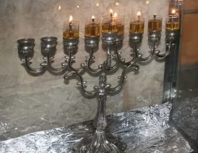
Ханукийот
Так называются особые обрядовые светильники, зажигаемые во время праздника Ханука, установленного в память о чуде с кувшинчиком масла.

